Slide 1
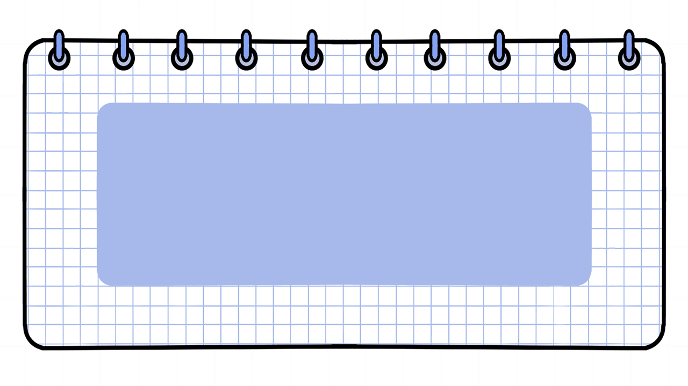
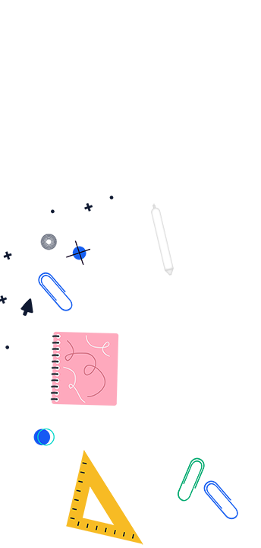








Slide 2




1

Slide 3



Slide 4

Hãy đọc thật kĩ câu hỏi và trả lời chính xác đáp án nhé
START

Slide 5




Tính:
$$\frac{28}{25}$$
A
$$\frac{4}{5}+\frac{9}{25}$$
$$\frac{29}{25}$$
B
$$\frac{27}{25}$$
C

Slide 6




Rút gọn phân số
$$\frac{7}{8}$$
A
$$\frac{28}{32}$$
$$\frac{5}{8}$$
B
$$\frac{9}{8}$$
C

Slide 7




Tính
$$\frac{1}{11}$$
A
$$\frac{9}{11}−\frac{17}{22}$$
$$\frac{3}{22}$$
B
$$\frac{1}{22}$$
C

Slide 8
TUYỆT VỜI !
CÁC EM THẬT XUẤT SẮC

Slide 9

2

Slide 10

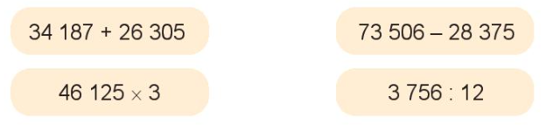


1
Đặt tính rồi tính

Slide 11
34 187
26 305
73 506
28 375
+
-
60 492
45 131
46 125
3
3 756
12
x
0 15
313
138 375
036
00

Slide 12
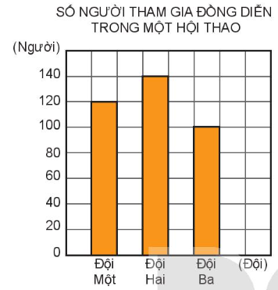
2
Cho biểu đồ sau:
Dựa vào biểu đồ, hãy trả lời các câu hỏi sau:
a) Mỗi đội có bao nhiêu người tham gia đồng diễn?
b) Trung bình mỗi đội có bao nhiêu người tham gia đồng diễn?
c) Đội đồng diễn nào có số người tham gia nhiều nhất, đội nào có số người tham gia ít nhất? Hai đội đó hơn kém nhau bao nhiêu người?

Slide 13
Dựa vào biểu đồ, hãy trả lời các câu hỏi sau:
a) Mỗi đội có bao nhiêu người tham gia đồng diễn?
Đội Một có 120 người, đội Hai có 140 người, đội Ba có 100 người.

Slide 14
Dựa vào biểu đồ, hãy trả lời các câu hỏi sau:
b) Trung bình mỗi đội có bao nhiêu người tham gia đồng diễn?
Trung bình mỗi đội có số người là:
(120 + 140 + 100) : 3 = 120 người.

Slide 15
Dựa vào biểu đồ, hãy trả lời các câu hỏi sau:
c) Đội đồng diễn nào có số người tham gia nhiều nhất, đội nào có số người tham gia ít nhất? Hai đội đó hơn kém nhau bao nhiêu người?
Đội Hai có nhiều người nhất, đội Ba có ít người nhất.
Đội Hai hơn đội Ba số người là:
140 - 100 = 40 (người)

Slide 16

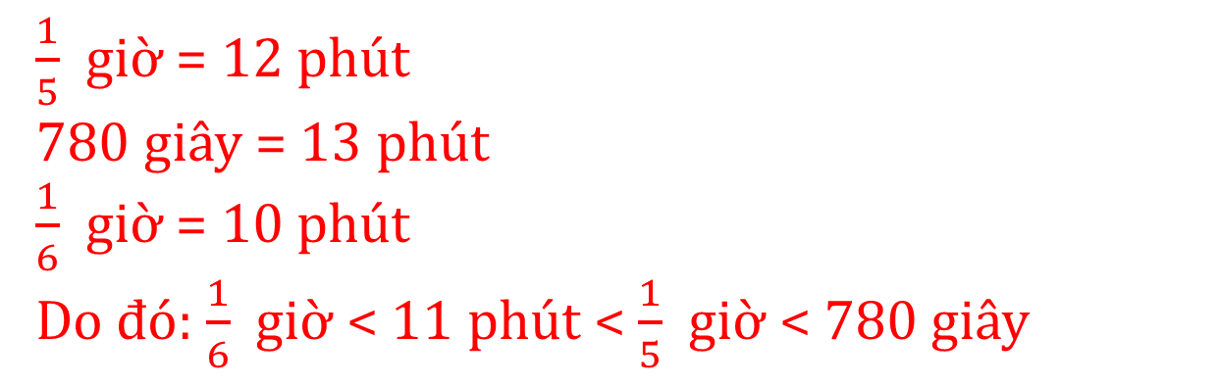
3
Chọn câu trả lời đúng.
Cùng đi một quãng đường, ô tô màu đỏ đi hết $\frac{1}{5}$ giờ. ô tô màu xanh đi hết 780 giây, ô tô màu đen đi hết $\frac{1}{6}$ giờ, ô tô màu trắng đi hết 11 phút. Hỏi ô tô nào đi hết nhiều thời gian nhất?
A. Ô tô màu đỏ
B. Ô tô màu xanh
C. Ô tô màu đen
D. Ô tô màu trắng
$\frac{1}{5}$ giờ = 12 phút
780 giây = 13 phút
$\frac{1}{6}$ giờ = 10 phút
Do đó: $\frac{1}{6}$ giờ < 11 phút < $\frac{1}{5}$ giờ < 780 giây

Slide 17
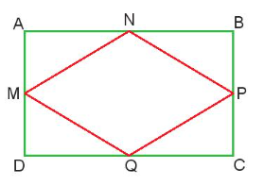
4
Cho hình chữ nhật ABCD và hình thoi MNPQ (như hình bên). Hãy nêu các cặp cạnh vuông góc và các cặp cạnh song song trong mỗi hình đó.
Các cặp cạnh vuông góc: AB và AD, BA và BC, CB và CD, DA và DC
Các cặp cạnh song song: AB và CD, AD và BC, MN và PQ, NP và MQ.

Slide 18


5
Trong thùng có 100 l dầu, Người ta lấy $\frac{2}{5}$số lít dầu trong thùng rót đều ra 8 cái can. Hỏi 3 can như vậy có bao nhiêu lít dầu?
Bài giải:
$\frac{2}{5}$ số lít dầu trong thùng là
100 x $\frac{2}{5}$ = 40 (l)
Số lít dầu ở 1 can là:
40 : 8 = 5 (l)
Số lít dầu ở 3 can là
5 x 3 = 15 (l)
Đáp số: 15 l dầu

Slide 19


Slide 20





